Slide 1
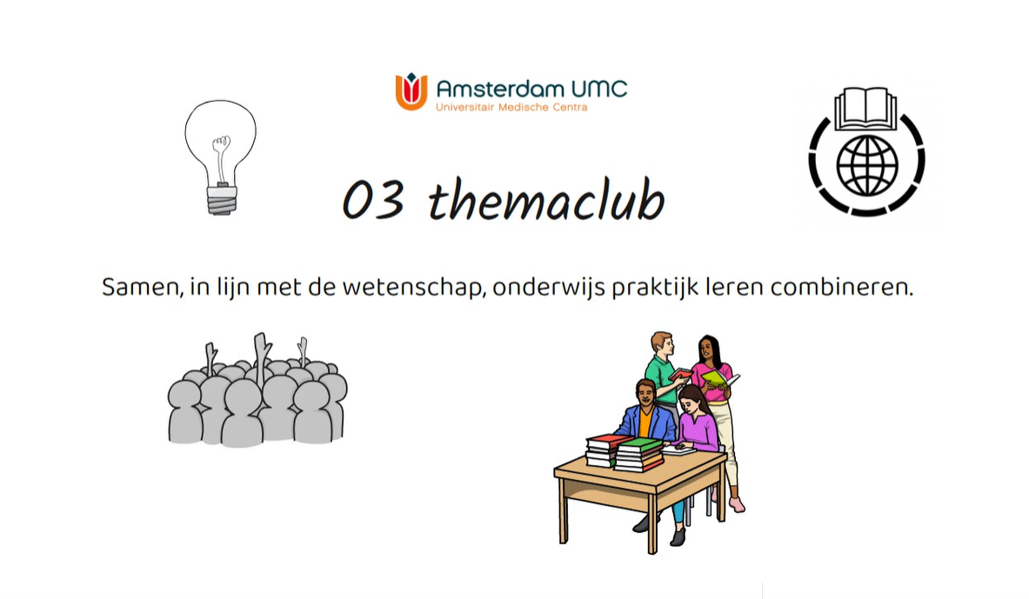

TLC
TLC thema club: "Education, what is out there?"

Slide 2
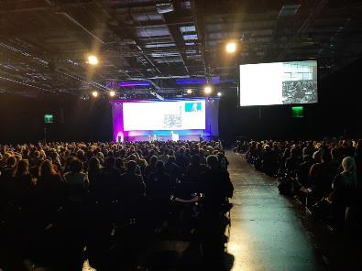
Achtergrond: AMEE 2023
Thema: ‘Inclusive Learning Environments to Transform the Future’
28 t/m 30 augustus 2023 in Glasgow, Schotland
Pre-conference op 26 en 27 augustus
Symposia, short communications, ePosters, Doctoral reports, Point of view, PechaKucha, Fringe session, learn and development hub.
~3000 bezoekers en 1000 online
2

Slide 3
Bijdrage en opbrengsten van AMEE: een greepje uit het "aanbod"
Janique en collega's:
Workshop "proeven"
&
Wat heeft het opgeleverd?
Kirsten Douma
Highlights van AMEE participanten
Laagdrempelig delen: Wat roept dit op? Hoe kan deze info/dit inzicht van invloed zijn op je eigen onderwijs "activiteiten"?

Slide 4
Iedereen worstelt met dezelfde thema’s Kirsten Douma
•Welke sessie of ontmoeting blijft je het meeste bij?
Ontmoeting met International Association of Medical Science Educators. Gericht op docenten die zich richten op de wetenschap die aan de basis ligt van geneeskunde. Tijdschrift: Medical Science Educator
Virti. Platform om in VR-setting situaties te bouwen met AI-integratie.
•Wat is je opgevallen?
Veel sessies over diversiteit en inclusiviteit. We moeten de ‘lavender ceiling’ doorbreken en af van de gedachte: ‘You’ll be fine if you behave’. (sessie 4a)
Veel aandacht voor AI in het onderwijs en de voor- en nadelen ervan. Iedereen worstelt met dezelfde vragen. (sessie 7a)

Slide 5
Kirsten Douma
•Wat neem je mee en wat ga je ermee doen?
BEAM-programma om studenten binnen te halen in het onderwijs (Mercer University). Soort voorloper op BKO. Kunnen wij goede docenten ook al eerder binnen halen? (Sessie 7A)
Verschil tussen Medical Educator en Medical Teacher. Docent draait zijn les, educator is betrokken bij ontwikkeling van het curriculum.
Representatie is zeer slecht in veel curricula, bijv. alleen homo in soa-casuïstiek. Let op waar jezelf exclusief gedrag vertoond. (sessie 4a)
Praktische tips en educational frameworks voor het maken van 360-graden video's. Salcedo et al. 2022. Gratis video’s: Home | nursingnixr (umich.edu) (sessie 2x)
Nut van escape rooms: op welk element (scenario, taak, sleutel, interactie, verborgen curriculum) focust het? Op welk taakniveau is het gericht? Zie volgende slide. Vooral zinvol wanneer cognitieve moeite moet worden gedaan, ernstige incidenten of complexe patientmagement. Minder voor chirurgische procedures of eenvoudige diagnoses. Komt AMEE Guide. (sessie 10b)

Slide 6
Task level | Needed | Example
1. | No clinical value, no health knowledge needed | Anagram
2. | Clinical knowledge needed | Missing information
3. | Clinical interpretation needed | Diagnosis
4. | Clinical integration | Context-specific treatment plan

Slide 7
Kiezen voor minder populaire specialismen
Arja Zwirs/Beatrijs Planken- MVO leerhuis
•Welke sessie of ontmoeting blijft je het meeste bij?
Postgraduate specialty choice - how can we recruit to less popular specialties
•Wat is je opgevallen?
Tekort aan bepaalde specialismen zoals GPD / Huisartsen is globaal probleem. Beeldvorming over bepaalde specialismen niet makkelijk te veranderen (TV series nooit in de oudergeneeskunde)
•Wat neem je mee en wat ga je ermee doen?
Tips: eerder introduceren van minder populaire specialismen in de basisopleiding, voorlichten studenten met realistische beeldvorming en verwachtingenmanagement, na gekozen medische vervolgopleiding makkelijker kunnen switchen van opleiding.

Slide 8
Het belang van een veilig opleidingsklimaat
Beatrijs Planken/ Arja Zwirs- MVO Leerhuis
• Welke sessie of ontmoeting blijft je het meeste bij?
Psychological Safety in the Clinical Learning Environment: The Path to Learning, Belonging, and Growth for Trainees
• Wat is je opgevallen?
Nogmaals bevestigd hoe belangrijk een veilig leerklimaat is. En dit effect is nog sterker tijdens klinische training (Msc/opleiding medisch specialist) dan tijdens Bsc. Er is een duidelijke link (evidence based) tussen onveiligheid leerklimaat – burn out-carrièreperspectief. Veilig verhoogt betrokkenheid en verminderd angst om continu beoordeeld te worden en bezig te zijn met beeldvorming.
• Wat neem je mee en wat ga je ermee doen?
Veilig leerklimaat doe je echt samen en gaat niet vanzelf: zie figuur volgende dia. Hier kun je op trainen. Kwetsbaar opstellen van supervisor draagt positief bij.

Slide 9
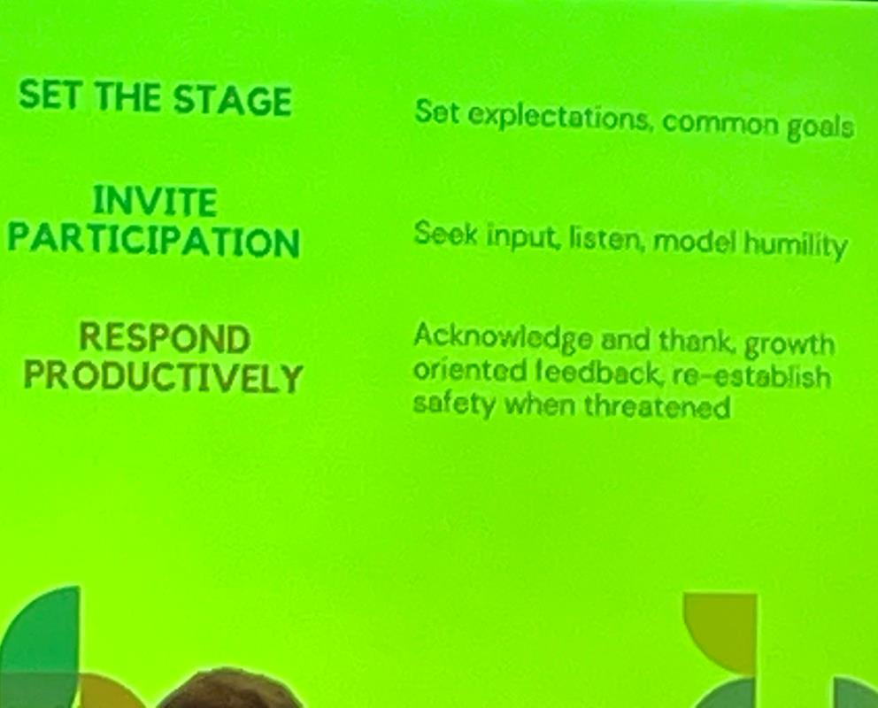
Draagt bij aan veilig leerklimaat:

Slide 10
Sum-up

Slide 11
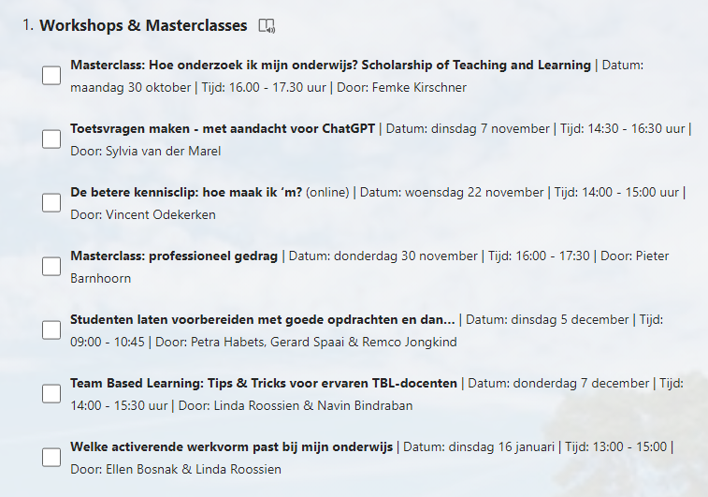
TLC activiteiten komende tijd
Netwerkborrel TLC:
2 november 1630-18.00
De BOX, nabij persooneelsrestaurant
Inschrijfformulier voor TLC-activiteiten Najaar 2023 (office.com)

Slide 12

Afsluiting
Volgende thema club: di 19 december 2023
"Optimizing school supported clinical learning"
Malou Stoffels (Amsterdam UMC, VU)
EN tussen nu en dan.......

